Slide 1
TIAの設計
B4 草野 圭祐

Slide 2

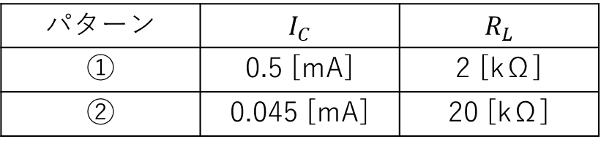






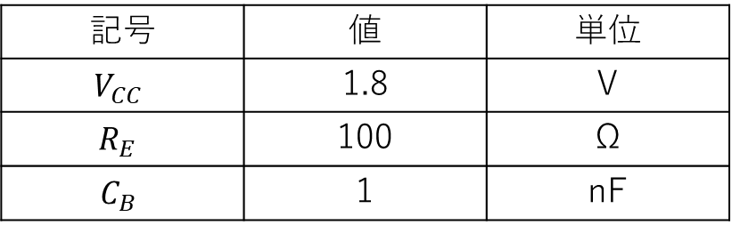

表１ 試したパターン
$$I_{c}$$
パターン | $$I_{C}$$ | $$R_{L}$$
① | 0.5 [mA] | 2 [kΩ]
② | 0.045 [mA] | 20 [kΩ]
$$R_{L}$$
$$V_{out}$$
$$V_{CC}$$
表1の2パターンについてシミュレーションを行った
$$V_{B}$$
$$C_{B}$$
$$R_{E}$$
$$i_{c}$$
表２ 各部の値
記号 | 値 | 単位
$$V_{CC}$$ | 1.8 | V
$$R_{E}$$ | 100 | Ω
$$C_{B}$$ | 1 | nF
図１ ベース接地回路

Slide 3
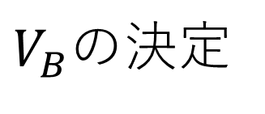


$V_{B}$の決定
①
②
$I_{C}=0.5$ [mA]のとき$V_{B}=0.925$[mV]
$I_{C}=0.045$ [mA]のとき$V_{B}=0.798$[mV]

Slide 4
tran解析の結果
$i_{c}=1,5,10$[μA]、周波数$f=1$[GHz]で行った
①
②

Slide 5
ac解析の結果
①
②
1 [GHz]で利得は1.03 [kΩ]
1 [GHz]で利得は2.46 [kΩ]

Slide 6



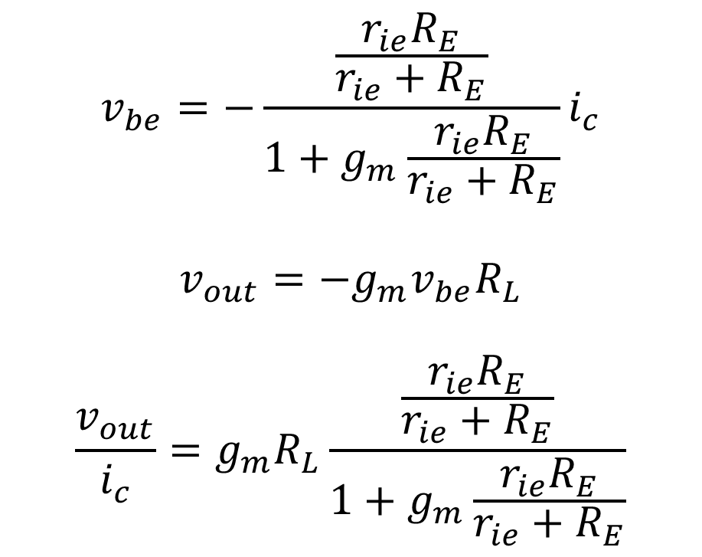




小信号解析
$$v_{be}=−\frac{\frac{r_{ie}R_{E}}{r_{ie}+R_{E}}}{1+g_{m}\frac{r_{ie}R_{E}}{r_{ie}+R_{E}}}i_{c}$$
$$v_{out}=−g_{m}v_{be}R_{L}$$
$$\frac{v_{out}}{i_{c}}=g_{m}R_{L}\frac{\frac{r_{ie}R_{E}}{r_{ie}+R_{E}}}{1+g_{m}\frac{r_{ie}R_{E}}{r_{ie}+R_{E}}}$$
B
C
$$v_{out}$$
$$r_{ie}$$
$$g_{m}v_{be}$$
$$R_{L}$$
E
$$v_{be}$$
$$R_{E}$$
$$i_{c}$$
図2 小信号等価回路

Slide 7
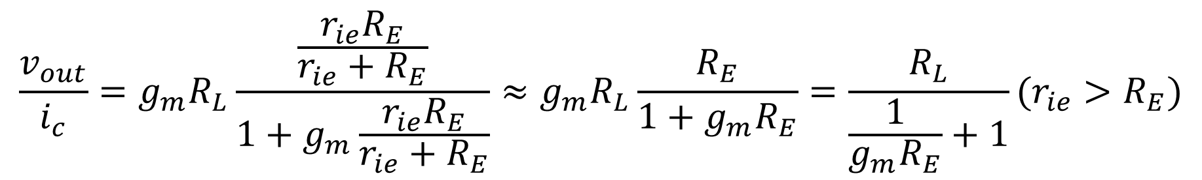
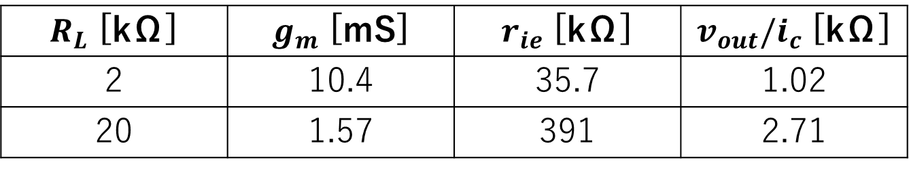
表３ シミュレーションから求めた値
$R_{L}$ [kΩ] | $g_{m}$ [mS] | $r_{ie}$ [kΩ] | $v_{out}/i_{c}$ [kΩ]
2 | 10.4 | 35.7 | 1.02
20 | 1.57 | 391 | 2.71
$$\frac{v_{out}}{i_{c}}=g_{m}R_{L}\frac{\frac{r_{ie}R_{E}}{r_{ie}+R_{E}}}{1+g_{m}\frac{r_{ie}R_{E}}{r_{ie}+R_{E}}}≈g_{m}R_{L}\frac{R_{E}}{1+g_{m}R_{E}}=\frac{R_{L}}{\frac{1}{g_{m}R_{E}}+1}(r_{ie}>R_{E})$$

